Slide 1
Redes Industriais – 2020

Slide 2


Slide 3
INTRODUÇÃO
Introduzido pela Fisher Rosemount em 1980.
É um acrônimo de “Highway Addressable Remote Transducer”.
Em 1990 o protocolo foi aberto à comunidade e um grupo de usuários foi fundado.
A grande vantagem oferecida por esse protocolo é possibilitar o uso de instrumentos inteligentes em cima dos cabos 4-20mA tradicionais.
Como a velocidade é baixa, os cabos normalmente usados em instrumentação podem ser mantidos.

Slide 4


O SINAL HART
O sinal Hart é modulado em FSK (Frequency Shift Key) e é sobreposto ao sinal analógico de 4-20mA.
Para se transmitir o binário “1”, é utilizado um sinal de 1mA pico a pico na frequência de 1200 Hz.
Para transmitir o binário “0” a frequência de 2200 Hz é utilizada.
A comunicação é bidirecional. (semiduplex)
Permite que além do valor da PV (Process Variable) outros valores significativos sejam transmitidos como parâmetros para o instrumento, dados de configuração do dispositivo, dados de calibração e diagnóstico.
O sinal FSK é contínuo em fase, não impondo nenhuma interferência sobre o sinal analógico.
A padronização obedece ao padrão Bell 202 Frequency Shift Keying.

Slide 5
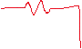

O SINAL HART

Slide 6
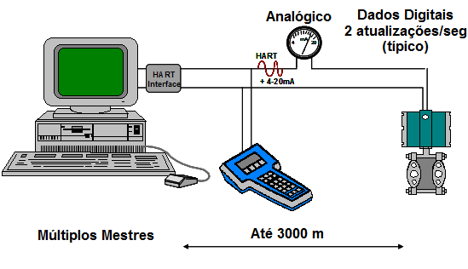


TOPOLOGIA
Ponto a ponto

Slide 7
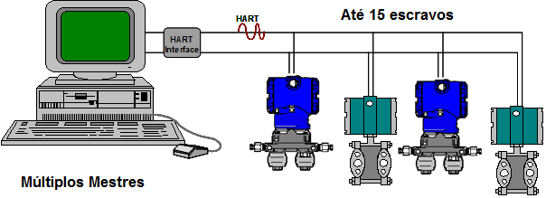
TOPOLOGIA
Multi-drop.
TOPOLOGIA
O mestre primário é um computador ou CLP ou multiplexador. O mestre secundário é geralmente representado por terminais handheld (portáteis de mão) de configuração e calibração.
Deve haver uma resistência de no mínimo 230 ohms entre a fonte de alimentação e o instrumento para a rede funcionar.
O terminal handheld deve ser inserido sempre entre o resistor e o dispositivo de campo.

Slide 8
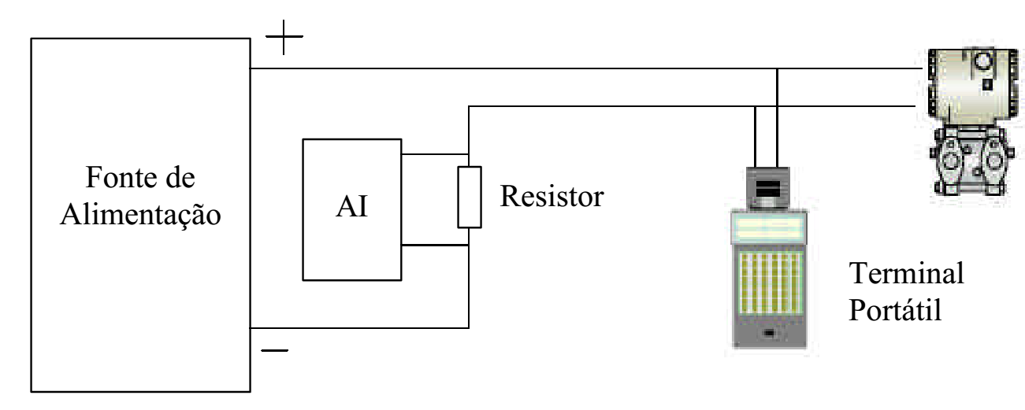







Conexão de uma entrada analógica (CLP) a um instrumento HART

Slide 9
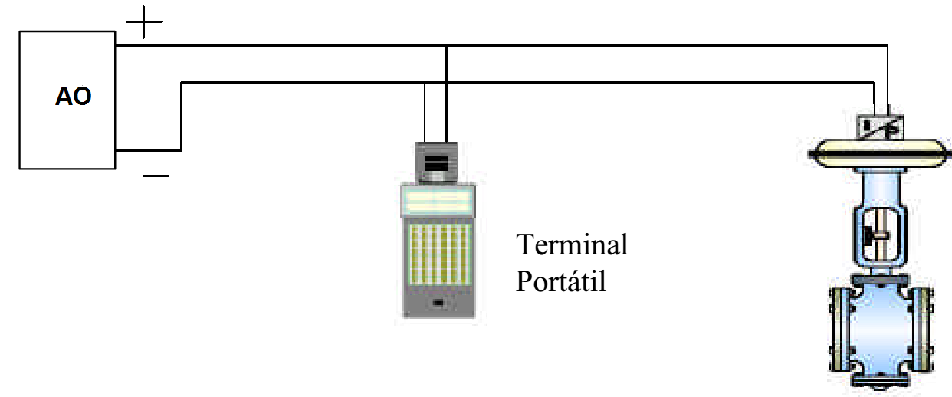


TOPOLOGIA
Para a ligação de dispositivos Hart de saída a uma saída analógica, não é necessário um resistor de shunt.

Slide 10
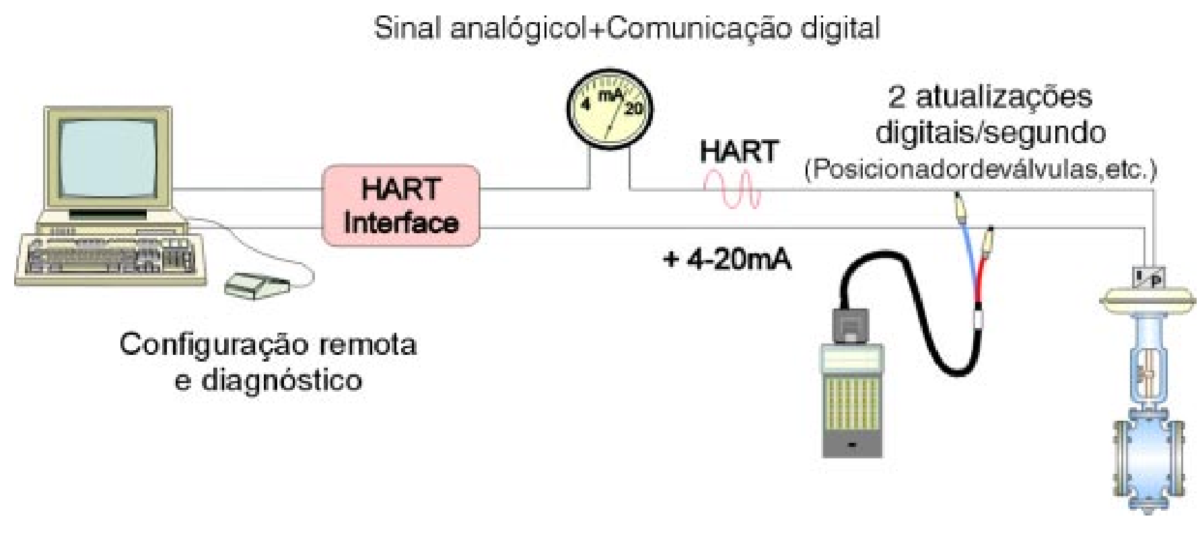
Protocolo Hart com 2 mestres

Slide 11
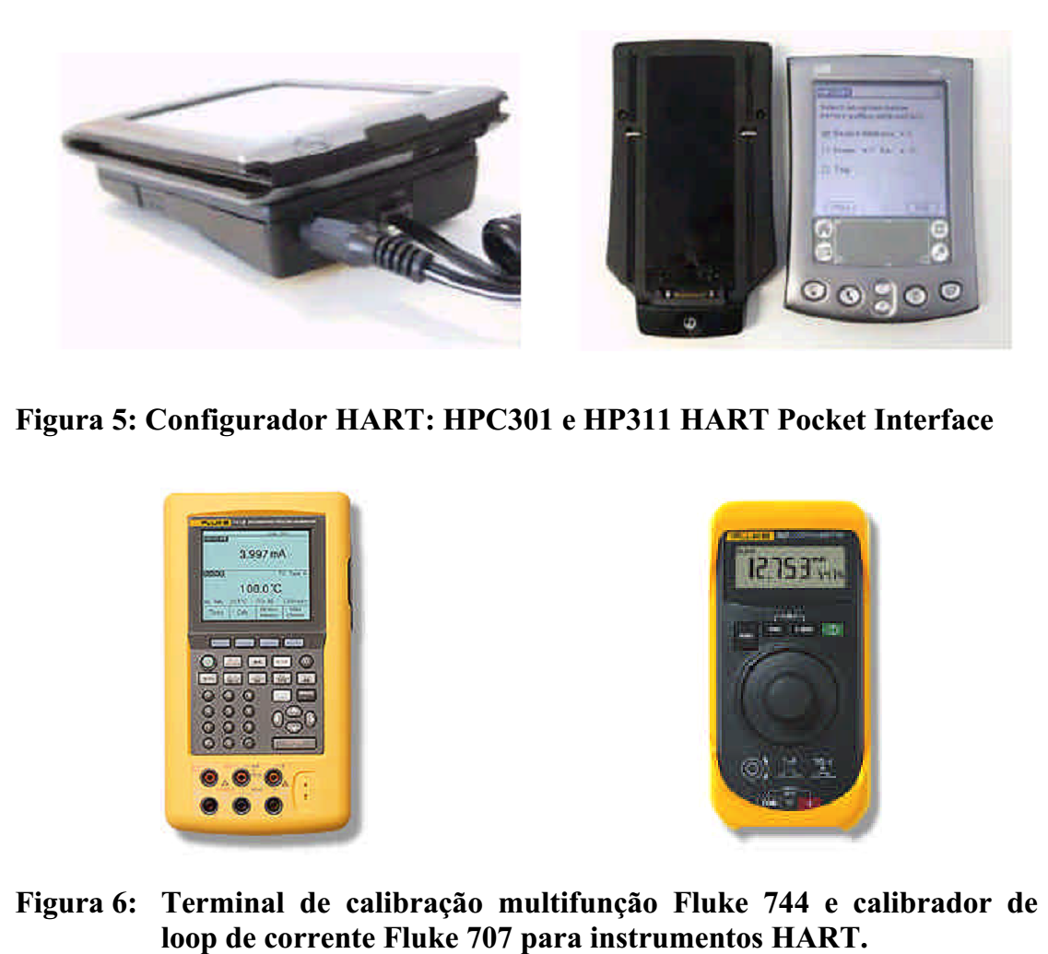

Slide 12
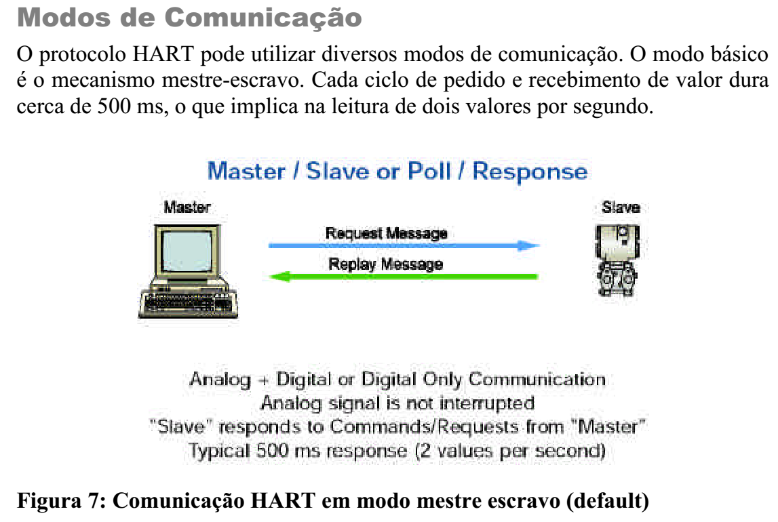
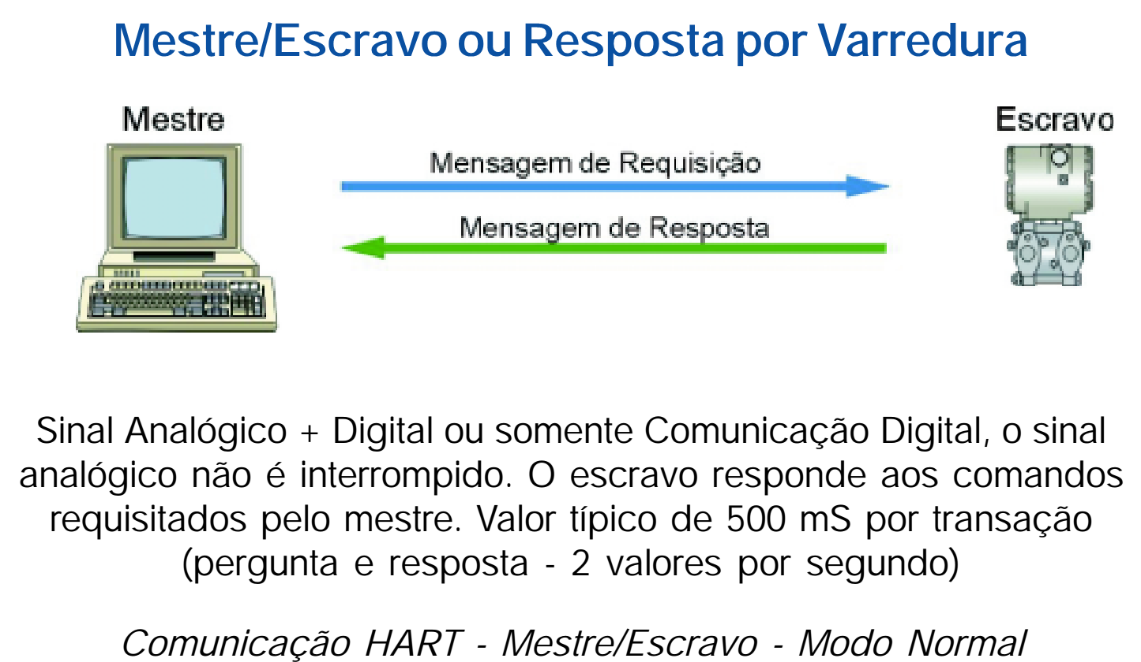

Slide 13
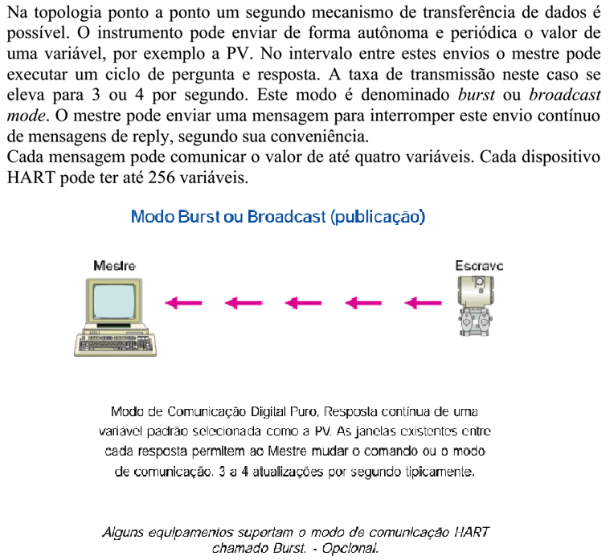

Slide 14
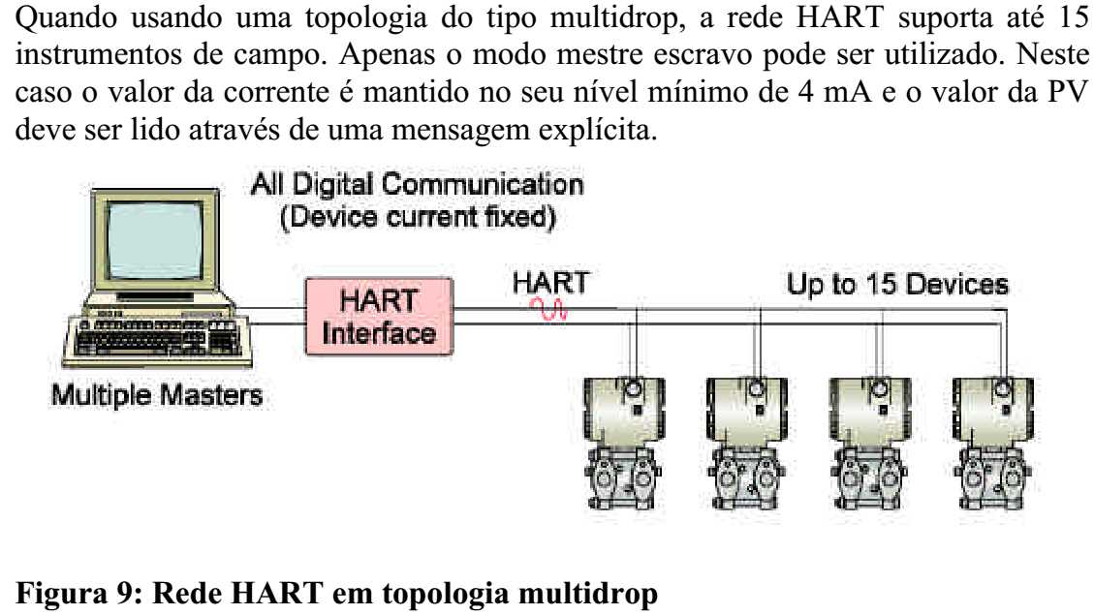
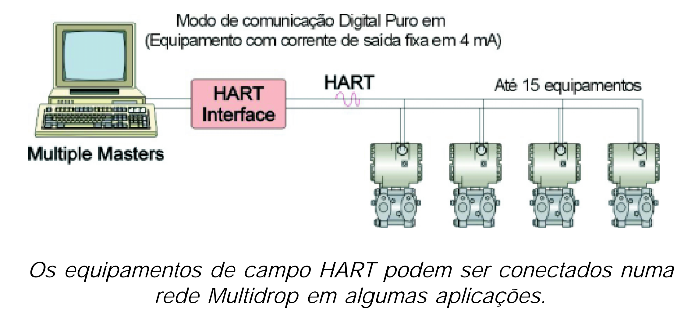
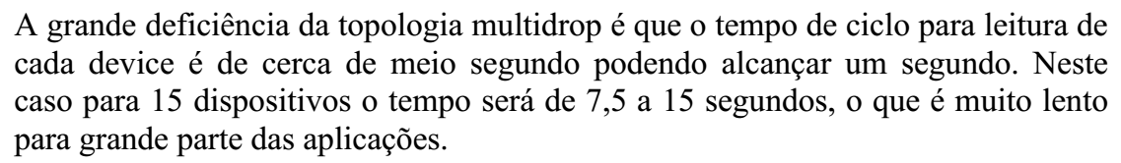




Slide 15
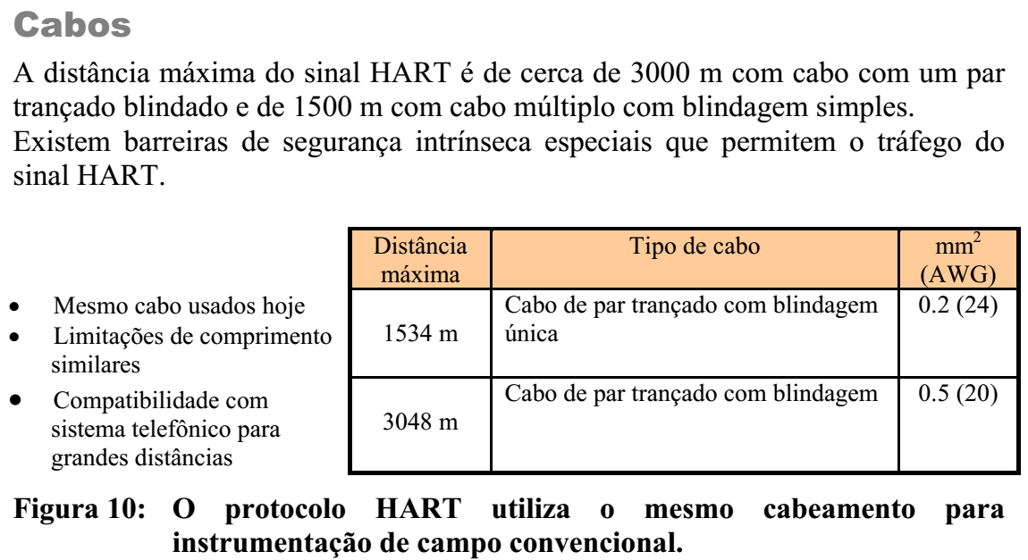



Slide 16
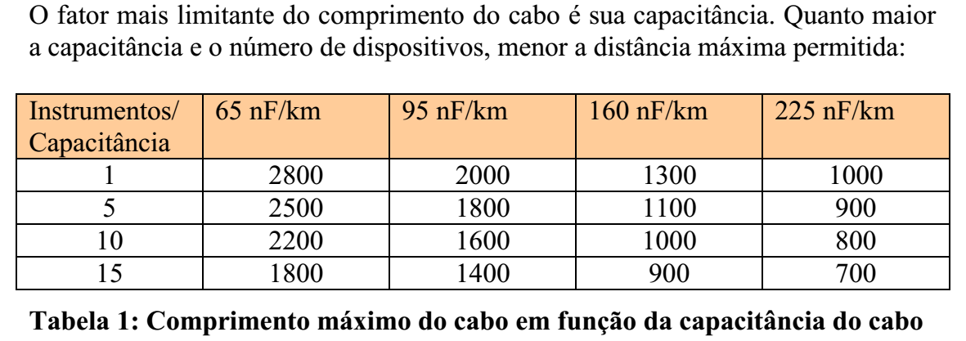




Slide 17
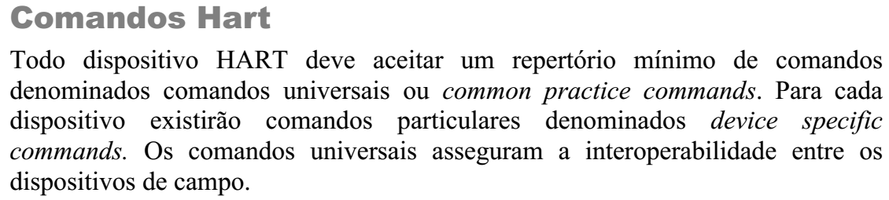
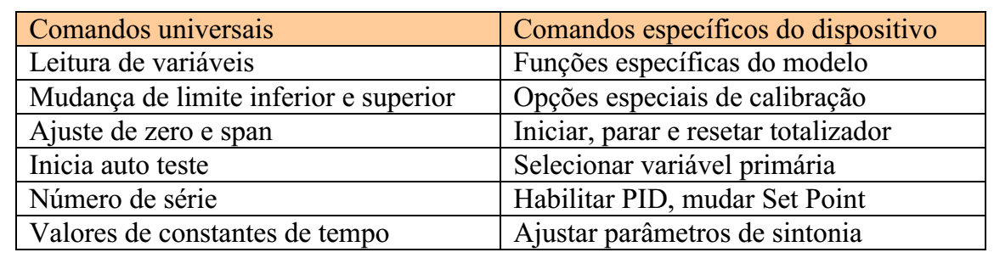


Slide 18





Slide 19
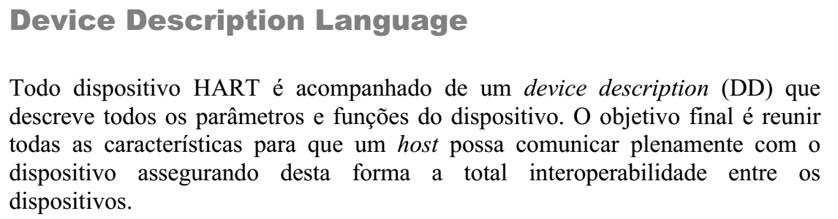







Slide 20
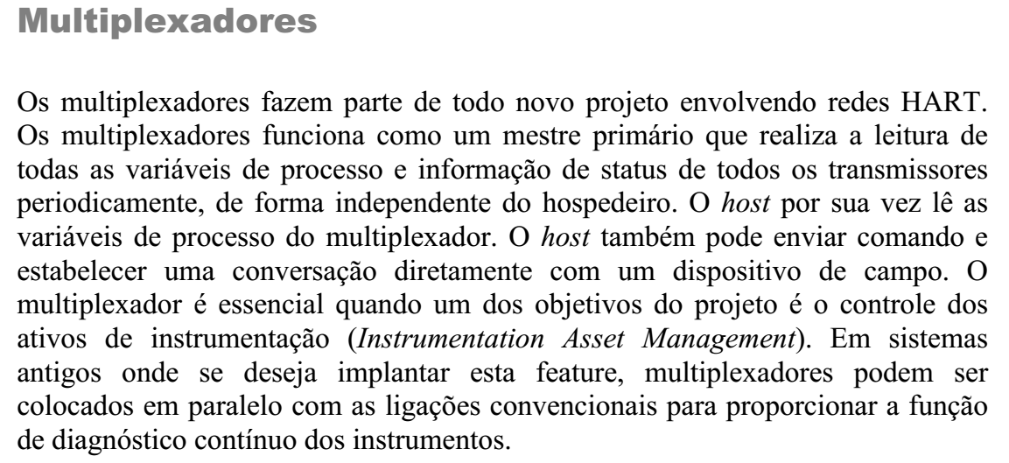

Slide 21
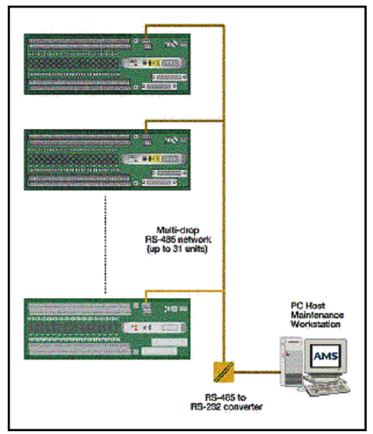

Slide 22
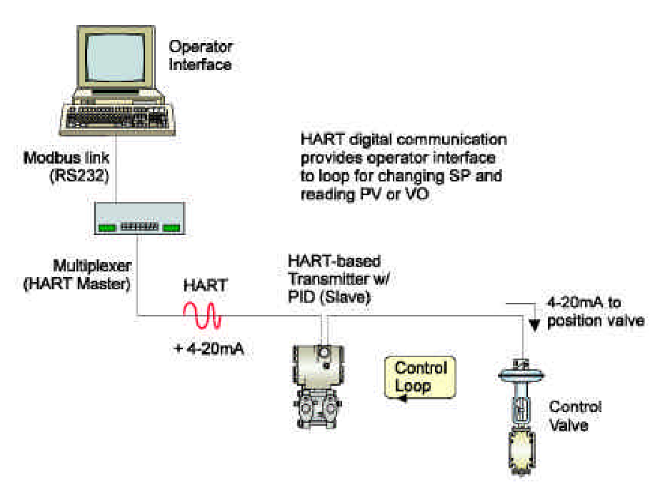
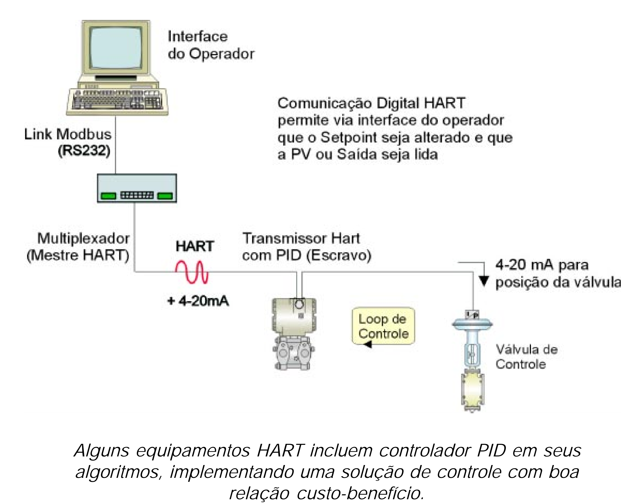

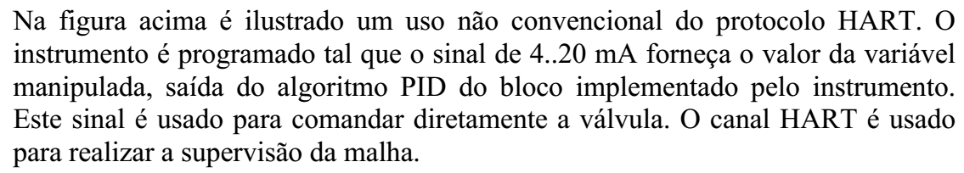
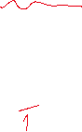













Slide 23
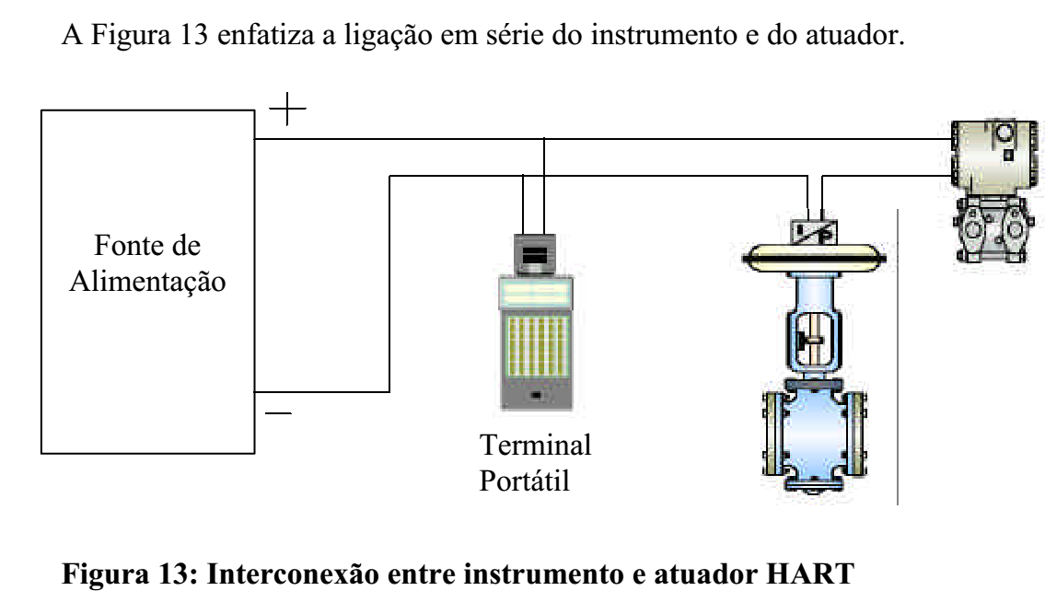

Slide 24
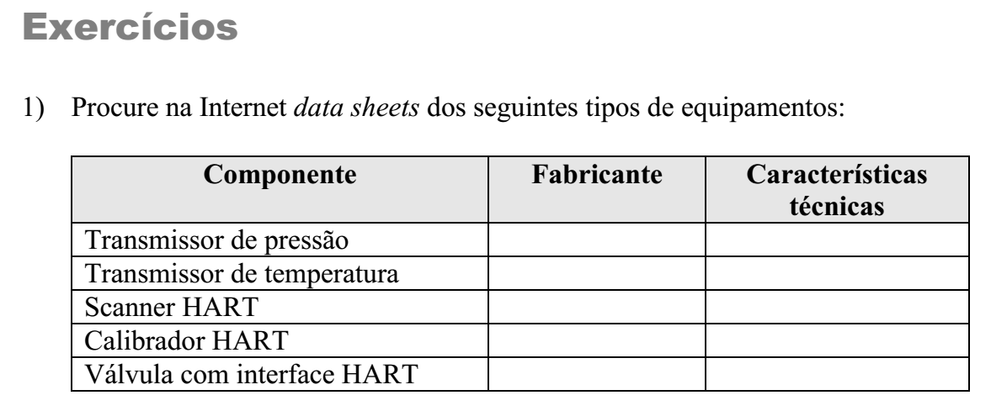

Slide 25
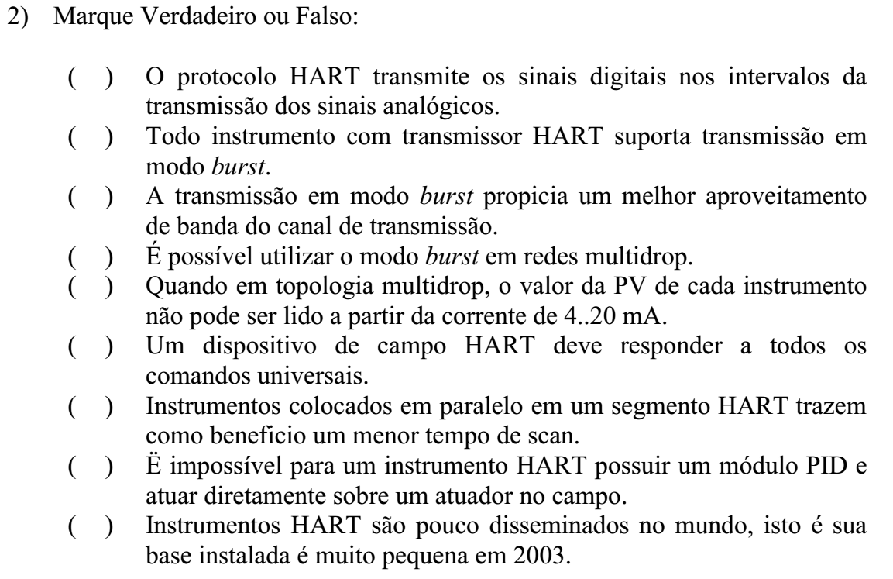

Slide 26
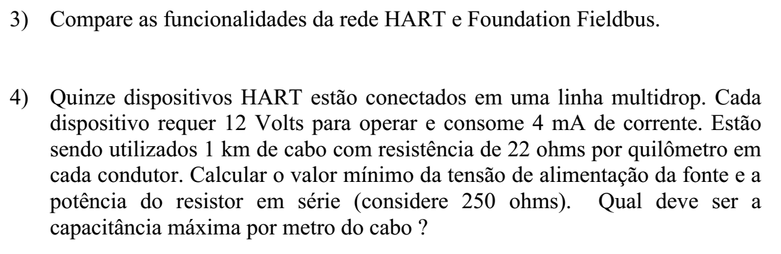

Slide 27
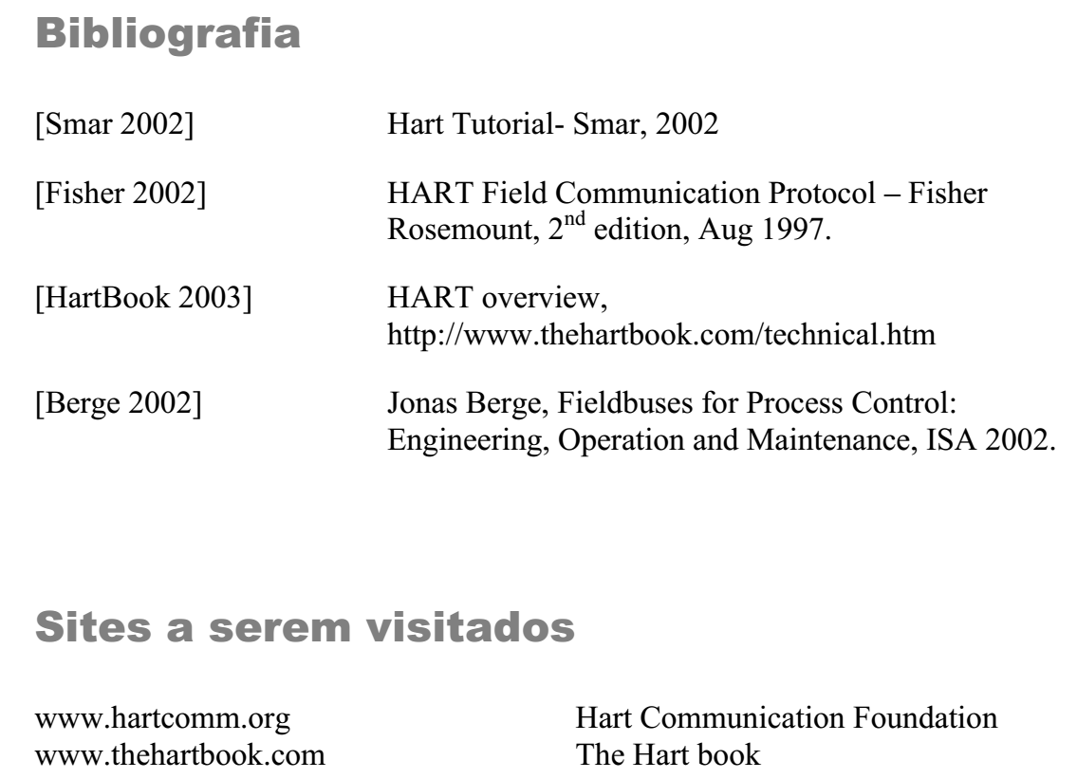


Slide 28
FIM

